Slide 1
08 页面对象 （Page Object）模式

Slide 2
本章大纲
8.1 页面对象模式简介
8.2 Paget Object三种实现
Notes:
断言 判断结果对不对

Slide 3
页面对象模式简介
使用面向对象的设计模式，页面对象模式将测试代码和被测试页面的页面元素及其操作方法进行分离，以此降低页面元素变化对测试代码的影响。
每一个测试页面都会被单独定义一个类，类中会定位所有需要参与测试的页面元素对象，并且定义操作每一个页面元素对象的方法。
Notes:
大量的脚本需要维护，需要大量资源投入，为了解决这个困境，自动化测试脚本使用一些设计模式来降低测试脚本的工作量，提高投入产出比

Slide 4
Page Object 设计模式的优点
减少代码的重复
提高测试用例的可读性
提高测试用例的可维护性

Slide 5
Paget Object实例
以百度搜索为例：
声明一个名为SearchPage的类，并且通过定位表达式找到搜索框和搜索按钮“百度一下” ，分别定义输入的方法和单击的方法
创建两个类：页面对象类，测试类

Slide 6
使用注解获取页面元素
@FindBy(id= "A")
private WebElement A;
取交集
@FindBys({
@FindBy(className = "A"),
@FindBy(id = "B") }
)
public WebElement AB;
取并集
@FindAll({
@FindBy(id = "A"),
@FindBy(id = "B")
})
public List<WebElement> aAndB;

Slide 7
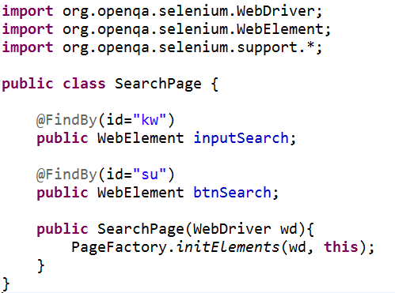
PageFactory类封装页面的元素

Slide 8
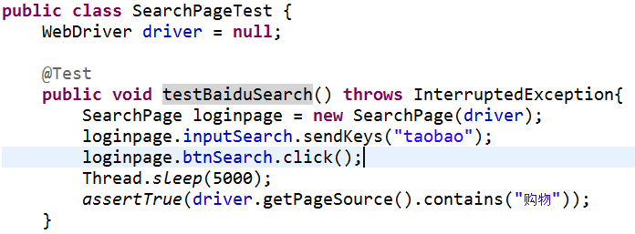
PageFactory类封装页面的元素

Slide 9
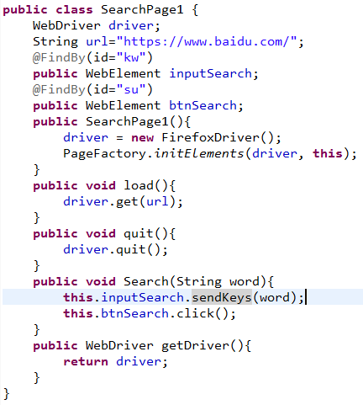
PageFactory类封装页面的元素的操作方法

Slide 10
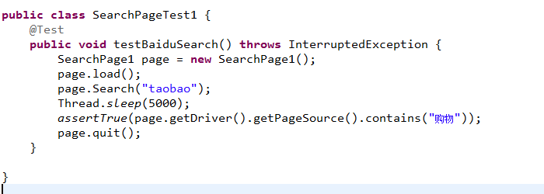
PageFactory类封装页面的元素的操作方法

Slide 11
使用LoadableComponent类
继承LoadableComponent类可以在页面加载的时候判断是否加载了正确的页面，只需要重写load() 和isLoaded()两个方法。此方式有助于让页面对象的页面访问操作更加健壮。

Slide 12
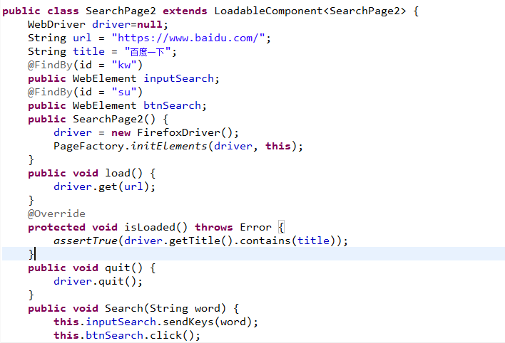
使用LoadableComponent类

Slide 13
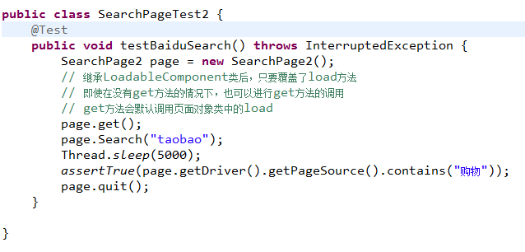
使用LoadableComponent类

Slide 14
多个Paget Object的自动化测试实例
使用正确的用户名错误的密码，判断是否出现“帐号或密码错误”
使用正确的用户名正确的密码，判断是否出现“退出”
登录后，添加影片信息
创建类三个类LoginPage ，ManageMoviePage， MovieTest

